Slide 1


Lucene与全文检索
青岛拓宇网络科技有限公司

Slide 2
目录
一、全文检索的理论基础
二、Lucene全文检索技术概览
三、使用Lucene进行索引
四、使用Lucene进行搜索
五、社会化开发平台搜索架构
六、代码示例：用户搜索

Slide 3
一、全文检索的基础理论
全文检索与搜索引擎
全文检索的实现原理——倒排索引
全文检索的实现原理——分词技术
全文检索 VS.数据库LIKE
全文检索的系统结构

Slide 4
全文检索与搜索引擎
全文检索技术是用来解决海量数据的信息检索的一种技术。全文检索是搜索引擎的技术实现，搜索引擎是全文检索的具体表现；
数据的存储分为结构化和非结构化，全文检索处理的是非结构化数据
  结构化：数据库、XML、JSON
  非结构化：邮件、网页内容、Word、PDF
全文检索的过程：从非结构化文档提取信息→重新组织信息→创建文件索引→从索引中查询
Notes:
全文检索就是按特定的数据存储格式先建立索引，再对索引进行搜索的过程。

Slide 5
全文检索的实现原理——倒排索引
倒排索引是对文档或者文档集合的一种最常用的索引机制，所有的Web搜索引擎的核心都是采用倒排索引；
倒排索引的索引对象是文档或者文档集合中的单词等，用来存储这些单词在一个文档或者一组文档中的存储位置；
Lucene在倒排索引的基础上，实现了分块索引，能够针对新的文件建立小文件索引，提升索引速度。然后通过与原有索引的合并，达到优化的目的。

Slide 6
倒排索引文件示例
索引以下两篇文章
  文章1：Tom lives in Guangzhou,I live in Guangzhou too.
  文章2：He once lived in Shanghai.
解析关键词（分词）
  文章1：[tom] [live] [guangzhou] [i] [live] [guangzhou]
  文章2：[he] [live] [shanghai]
关键词 | 文章号[出现频率] 出现位置
guangzhou | 1[2] 3,6
he | 2[1] 1
i | 1[1] 4
live | 1[2] 2,5; 2[1],2
shanghai | 2[1] 3
Tom | 1[1] 1
Notes:
有了关键词后，我们就可以建立倒排索引了。上面的对应关系是：“文章号”对“文章中所有关键词”。倒排索引把这个关系倒过来，变成：“关键词”对“拥有该关键词的所有文章号”。
通常仅知道关键词在哪些文章中出现还不够，我们还需要知道关键词在文章中出现次数和出现的位置，通常有两种位置：a)字符位置，即记录该词是文章中第几个 字符（优点是关键词亮显时定位快）；b)关键词位置，即记录该词是文章中第几个关键词（优点是节约索引空间、词组（phase）查询快），lucene中 记录的就是这种位置。
以上就是lucene索引结构中最核心的部分。我们注意到关键字是按字符顺序排列的（lucene没有使用B树结构），因此lucene可以用二元搜索算法快速定位关键词。

Slide 7
全文检索的实现原理——分词技术
词是最小的能够独立活动的语言成分，全文检索的索引和搜索过程都需要将文本解析成一个个的词语，这个过程称之为分词，处理分词的程序（包括算法和词典）就称为分词器；
英文以单词为单位，单词与单词之间以空格或者逗号句号隔开，可以简单的以空格或者逗号句号判断某个字符串是否为一个单词；
东亚语言（中日韩）需要根据上下文词义进行区分，存在歧义识别、新词识别等问题。如果分词结果词不达意，那么搜索结果必然不会准确。因此中文分词机制的好坏，直接影响到用户对搜索结果的满意度，如何分词是搜索引擎的重中之重。
百度调侃谷歌的广告：我知道你不知道我知道
中文分词算法可分为三大类：基于字符串匹配的分词方法、基于理解的分词方法和基于统计的分词方法。其中最常用的是基于字符串匹配的分词方法，也成为机械分词方法，其中又包括自动切分（一元分词、二元分词）和基于词典切分两种方法，这两种方法也常常结合起来使用。
Notes:
现有的中文分词算法可分为三大类：基于字符串匹配的分词方法、基于理解的分词方法和基于统计的分词方法。后面两者只是听说过，没深入接触过，这里着重讲下基于字符串匹配的分词方法。
基于字符串匹配的分词方法又叫做机械分词方法，它是按照一定的策略将待分析的汉字串与一个“充分大的”机 器词典中的词条进行配，若在词典中找到某个字符串，则匹配成功（识别出一个词）。按照扫描方向的不同，串匹配分词方法可以分为正向匹配和逆向匹配；按照不 同长度优先匹配的情况，可以分为最大（最长）匹配和最小（最短）匹配；按照是否与词性标注过程相结合，又可以分为单纯分词方法和分词与标注相结合的一体化 方法。常用的几种机械分词方法如下：
1）正向最大匹配法（由左到右的方向）；
2）逆向最大匹配法（由右到左的方向）；
3）最少切分（使每一句中切出的词数最小）

Slide 8
Lucene的中文分词器（分析器）
分词示例：“第三十届奥运会于2012年7月27日在伦敦举行”
分词器 | 分词结果 | 说明
StandardAnalyzer | 第/三/十/届/奥/运/会/于/2012/年/7/月/27/日/在/伦/敦/举/行 | Lucene自带的标准分析器，使用一元分词
ChineseAnalyzer | 第/三/十/届/奥/运/会/于/年/月/日/在/伦/敦/举/行 | Lucene中附带的中文分析器，一元分词，不支持中英文混和分词，数字会过滤掉
CJKAnalyzer | 第三/三十/十届/届奥/奥运/运会/会于/2012/年/7/月/27/日在/在伦/伦敦/敦举/举行 | Lucene中附带的二元分词，作为一元分词的改进，建立的索引小于一元，查询效率较好，能满足一般的查询要求
PanGuAnalyzer 精确分词 | 第三十/届/奥运会/于/2012/年/7/月/27/日/在/伦敦/举行 | 盘古分词是适用于Lucene.Net的中文开源分词库，具有多元分词、中文人名识别、停用词过滤、英文分词、繁体分词等功能； 盘古分词器先根据词典分词，对不在词典中的词根据冗余度控制分词组合的数量； 强制一元分词时增加对单字进行拆分。
PanGuAnalyzer 多元分词 （冗余度=1） | 第/第三十/三十/届/奥运/奥运会/会/于/2012/年/7/月/27/日/在/伦敦/举/举行
PanGuAnalyzer 多元分词 （冗余度=2） | 第三/第/第三十/三十/十/届/奥运/奥运会/会/于/2012/年/7/月/27/日/在/伦敦/举/举行
Notes:
CJKAnalyzer分析器的思想：
对中文汉字，每两个字作为一个词条，例如A，B，C，D是四个中文汉字，使用CJKAnalyzer分析器分词后一共得到三个词条如下：
AB，BC，CD。
其实，CJKAnalyzer分析器在对中文分词方面比StandardAnalyzer分析器要好一点。因为根据中文的习惯，包括搜索的时候键入关键字的习惯，中文的词(大于一个汉字)比单个汉字的频率应该高一些。
但是，在设置相同的过滤词条文本以后，CJKAnalyzer分析器的缺点就是产生了冗余会比较大，相对于StandardAnalyzer分析器 来说。使用StandardAnalyzer分析器可以考虑在以字作为词条时，通过过滤词条文本来优化分词。而CJKAnalyzer分析器在给定的过滤 词条文本的基础之上，获取有用的词条实际是一个在具有一定中文语言习惯的基础上能够获得最高的期望。
一元分词和二元分词实现原理比较简单，基本支持所有东方语言。但二者的缺陷也比较明显。一元分词单纯的考虑了中文的文字而没有考虑到中文的词性，例如在上述的例子中，“中文”、“文字”这两个十分明显的中文词语就没有被识别出来。相反，二元分词则分出了太多的冗余的中文词，如上所述，“这是”、“是中”毫无意义的文字组合竟被划分为一个词语，而同样的缺陷，命中的词语也不十分准确，如上：在“这是中文字”中，“中文字”这个词语应该优先考虑的。而二元分词也未能实现。
多元分词的缺点：
多元分词和搜索引擎结合可以得到较多的匹配结果，但同时也增加了索引文件的大小。另外由于将一些单词进行了拆分，搜索结果的排序会受到影响。比如搜索黄酒，多元分词后搜索的关键字组合为 黄+酒+黄酒，很可能会将只包含黄或者酒的记录排在包含黄酒的记录前面，这不是我们希望的结果。对于搜索引擎来说这个排序是很重要的，google,百度 就靠这个吃饭的，如果这样瞎排，估计用户早就把他们抛弃了。事实上，他们做的很好。
为了解决这个问题，盘古分词提出了两个概念，一个是多元分词的冗余度(Redundancy)，一个是多元分词结果的权重级别（Rank)。
首先先谈谈冗余度，对于一句话，可能会有很多种分词组合，我们通过冗余度的设置可以控制这个组合的数量。 盘古分词支持3级冗余。当冗余度设置为0时，只分解最佳的分词组合，设置为1时次之，2时再次之。
比如 “中华人民共和国” ，冗余度取0，1，2 时 分词结果分别为
中华人民共和国(0,5)/
中华(0,3)/人民共和国(2,3)/中华人民(0,3)/共和国(4,3)/中华人民共和国(0,5)/
中(0,2)/华(1,2)/人民共和国(2,2)/中华(0,2)/人民(2,2)/共和国(4,2)/中华人民(0,2)/共和(4,2)/国(6,2)/中华人民共和国(0,5)/
其中挎号中第一个数字表示单词在整个文章中的位置，第二个数字表示权重级别。

Slide 9
盘古分词代码示例
创建索引时的分词器
  Analyzer analyzer = new PanGuAnalyzer();
搜索时对关键字分词
  Segment segment = new Segment();
  ICollection<WordInfo> words = segment.DoSegment(keyword);
高亮显示（Highlight）
  string keyword = “伦敦”;
  string content = “伦敦奥运会”;
  Highlighter highlighter = new Highlighter(new SimpleHTMLFormatter("<em class=‘highlight'>", "</em>"), new Segment());
  string contentDisplay = highlighter.GetBestFragment(keyword, content);
  contentDisplay的值：<em class=‘highlight’>伦敦</em>奥运会
  contentDisplay的网页显示效果：伦敦奥运会

Slide 10
全文检索 VS.数据库LIKE
 | 全文检索 | 数据库LIKE
索引 | 将数据源中的数据都通过全文索引一一建立倒排索引 | 对于LIKE查询来说，数据索引很少能用上。数据需要逐个便利记录进行GREP式的模糊匹配，比有索引的搜索速度要有多个数量级的下降。
匹配效果 | 通过词元(term)进行匹配，通过语言分析接口的实现，可以实现对中文等非英语的支持。 | 使用：like "%net%" 会把network也匹配出来， 多个关键词的模糊匹配：使用like "%com%net%"：就不能匹配词序颠倒的xxx.net..xxx.com
匹配度 | 有匹配度算法，将匹配程度（相似度）比较高的结果排在前面。 | 没有匹配程度的控制：比如有记录中net出现5词和出现1次的，结果是一样的。
结果输出 | 通过特别的算法，将最匹配度最高的头100条结果输出，结果集是缓冲式的小批量读取的。 | 返回所有的结果集，在匹配条目非常多的时候（比如上万条）需要大量的内存存放这些临时结果集。
可定制性 | 通过不同的语言分析接口实现，可以方便的定制出符合应用需要的索引规则（包括对中文的支持） | 没有接口或接口复杂，无法定制
Notes:
数据库索引不是为全文索引设计，使用like “keyword%”时索引生效，但like “%keyword%”时，索引不起作用，大量的Like会严重影响数据库性能；
Like解决不了短语查询、同义词、权重等复杂的查询问题
结论
高负载的模糊查询应用，需要负责的模糊查询的规则，索引的资料量比较大
使用率低，模糊匹配规则简单或者需

Slide 11
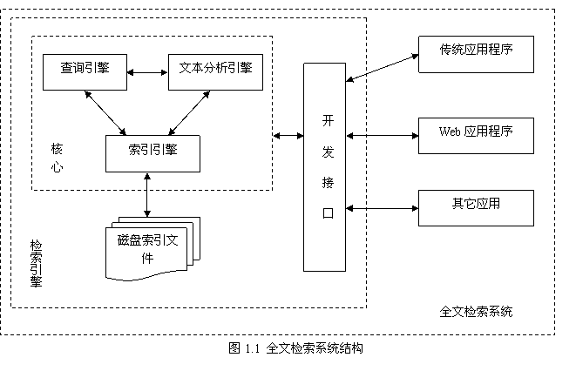
全文检索的系统结构
Notes:
全文检索系统是按照全文检索理论建立起来的用于提供全文检索服务的软件系统。一般来说，全文检索需要具备建立索引和提供查询的基本功能，此外现代的全文检 索系统还需要具有方便的用户接口、面向WWW[1]的开发接口、二次应用开发接口等等。功能上，全文检索系统核心具有建立索引、处理查询返回结果集、增加 索引、优化索引结构等等功能，外围则由各种不同应用具有的功能组成。结构上，全文检索系统核心具有索引引擎、查询引擎、文本分析引擎、对外接口等等，加上 各种外围应用系统等等共同构成了全文检索系统。

Slide 12
二、Lucene全文检索技术概览
Lucene与Lucene.net
Lucene的技术特点
Lucene的系统结构
索引相关的核心类
搜索相关的核心类

Slide 13
Lucene与Lucene.net
Lucene是Apache下的一个Java开源类库，提供了索引和搜索API，目前最新版本为3.6
Lucene.Net是Lucene的C#版本实现，其API与Java版基本一致，目前最新版本为2.9
Lucene的周边产品：
  Solr：一个独立的企业级搜索应用服务器
  Nutch：一个完整的Web搜索引擎
  Zoie：LinkeIn公司提供的实时搜索实现
  Compass：提供了ORM、事务与增量索引的结合
Notes:
Lucene作为一个全文检索引擎，其具有如下突出的优点：
（1）索引文件格式独立于应用平台。Lucene定义了一套以8位字节为基础的索引文件格式，使得兼容系统或者不同平台的应用能够共享建立的索引文件。
（2）在传统全文检索引擎的倒排索引的基础上，实现了分块索引，能够针对新的文件建立小文件索引，提升索引速度。然后通过与原有索引的合并，达到优化的目的。
（3）优秀的面向对象的系统架构，使得对于Lucene扩展的学习难度降低，方便扩充新功能。
（4）设计了独立于语言和文件格式的文本分析接口，索引器通过接受Token流完成索引文件的创立，用户扩展新的语言和文件格式，只需要实现文本分析的接口。
（5）已经默认实现了一套强大的查询引擎，用户无需自己编写代码即使系统可获得强大的查询能力，Lucene的查询实现中默认实现了布尔操作、模糊查询（Fuzzy Search）、分组查询等等。
Lucene是非常优秀的成熟的开源的免费的纯java语言的全文索引检索工具包。
Lucene是一个高性能、可伸缩的信息搜索(IR)库，即它不是一个完整的全文检索引擎，而是一个全文检索引擎的架构，提供了完整的查询引擎和索引引擎，部分文本分析引擎（英文与德文两种西方语言）。Information Retrieval (IR) library.它使你可以为你的应用程序添加索引和搜索能力。
Lucene的作者Doug Cutting是资深的全文索引/检索专家，最开始发布在他本人的主页上，2001年10月贡献给APACHE，成为APACHE基金的一个子项目。
Doug Cutting原先任职于Yahoo，后加入Cloudera，现在是Apache基金会主席，他是 Lucene 、Nutch 、Hadoop 等项目的发起人，是他把高深莫测的搜索技术形成产品贡献给普罗大众，某种意义上的盗火者，国内很多网站的搜索引擎都有他的项目的影子。
Lucene是一个IR库而不是现成的产品，
当然也不是Lucene的初识者常常认为的web爬虫
solr['səulə]
solr发音同 solar ['səulə]----馊了；
lucene['lu:si:n]
lucene的发音来源是Doug Cutting的妻子的名字中的中间名.读做 ['lu:si:n]

Slide 14
Lucene的技术特点
索引文件格式独立于应用平台。Lucene定义了一套以8位字节为基础的索引文件格式，使得兼容系统或者不同平台的应用能够共享建立的索引文件。
在传统全文检索引擎的倒排索引的基础上，实现了分块索引，能够针对新的文件建立小文件索引，提升索引速度。然后通过与原有索引的合并，达到优化的目的。
优秀的面向对象的系统架构，使得对于Lucene扩展的学习难度降低，方便扩充新功能。
设计了独立于语言和文件格式的文本分析接口，索引器通过接受Token流完成索引文件的创立，用户扩展新的语言和文件格式，只需要实现文本分析的接口。
已经默认实现了一套强大的查询引擎，用户无需自己编写代码即使系统可获得强大的查询能力，Lucene的查询实现中默认实现了布尔操作、模糊查询、分组查询等等。

Slide 15
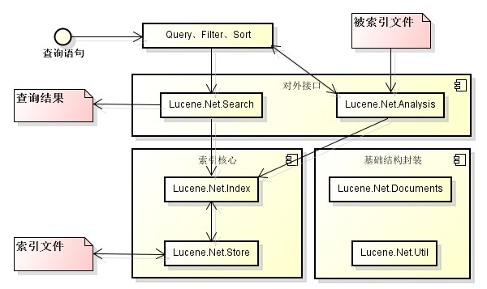
Lucene的系统结构

Slide 16
索引相关的核心类
类名 | 功能
Lucene.Net.Index.IndexWriter | 写索引，索引过程的核心组件，包括打开或新建索引，添加、删除索引文档等
Lucene.Net.Store.Directory | 数据存储管理，描述了索引的存放位置，主要有FSDirectory、RAMDirectory两个实现类
Lucene.Net.Analysis.Analyzer | 语言分析器（分词器），负责对被索引内容进行分词，Analyzer把分词后的内容交给 IndexWriter来建立索引。我们用的是盘古分词。
Lucene.Net.Documents.Document | 索引文档，索引存储时的文档结构管理，类似于数据库的表，一个Document可以理解为数据库表的一行
Lucene.Net.Documents.Field | 域（字段），代表与Document相关的元数据。每个Document包含一个或多个Field，可以理解为数据库表的列
Notes:
Lucene作为一个优秀的全文检索引擎，其系统结构具有强烈的面向对象特征。首先是定义了一个与平台无关的索引文件格式，其次通过抽象将系统的核心组成 部分设计为抽象类，具体的平台实现部分设计为抽象类的实现，此外与具体平台相关的部分比如文件存储也封装为类，经过层层的面向对象式的处理，最终达成了一 个低耦合高效率，容易二次开发的检索引擎系统。
从图中我们清楚的看到，Lucene的系统由基础结构封装、索引核心、对外接口三大部分组成。其中直接操作索引文件的索引核心又是系统的重点。 Lucene的将所有源码分为了7个模块（在java语言中以包即package来表示），各个模块所属的系统部分也如上图所示。需要说明的是 org.apache.lucene.queryPaser是做为org.apache.lucene.search的语法解析器存在，不被系统之外实际 调用，因此这里没有当作对外接口看待，而是将之独立出来。
从面象对象的观点来考察，Lucene应用了最基本的一条程序设计准则：引入额外的抽象层以降低耦合性。首先，引入对索引文件的操作 org.apache.lucene.store的封装，然后将索引部分的实现建立在（org.apache.lucene.index）其之上，完成对 索引核心的抽象。在索引核心的基础上开始设计对外的接口org.apache.lucene.search与 org.apache.lucene.analysis。在每一个局部细节上，比如某些常用的数据结构与算法上，Lucene也充分的应用了这一条准则。 在高度的面向对象理论的支撑下，使得Lucene的实现容易理解，易于扩展。
Lucene在系统结构上的另一个特点表现为其引入了传统的客户端服务器结构以外的的应用结构。Lucene可以作为一个运行库被包含进入 应用本身中去，而不是做为一个单独的索引服务器存在。这自然和Lucene开放源代码的特征分不开，但是也体现了Lucene在编写上的本来意图：提供一 个全文索引引擎的架构，而不是实现。

Slide 17
搜索相关的核心类
类名 | 功能
Lucene.Net.Search.IndexSearcher | 搜索核心组件，根据搜索条件（Query），检索得到结果（Document集合）
Lucene.Net.Index.IndexReader | 以只读的方式打开索引，用于构建IndexSearcher
Lucene.Net.Index.Term | 词元，搜索功能的基本单元，代表一个查询条件
Lucene.Net.Search.Query | 用于把用户输入的查询字符串封装成Lucene的查询条件和查询关系，是一个抽象基类，有TermQuery、PhraseQuery、PrifixQuery、BooleanQuery等实现，
Notes:
Lucene作为一个优秀的全文检索引擎，其系统结构具有强烈的面向对象特征。首先是定义了一个与平台无关的索引文件格式，其次通过抽象将系统的核心组成 部分设计为抽象类，具体的平台实现部分设计为抽象类的实现，此外与具体平台相关的部分比如文件存储也封装为类，经过层层的面向对象式的处理，最终达成了一 个低耦合高效率，容易二次开发的检索引擎系统。
从图中我们清楚的看到，Lucene的系统由基础结构封装、索引核心、对外接口三大部分组成。其中直接操作索引文件的索引核心又是系统的重点。 Lucene的将所有源码分为了7个模块（在java语言中以包即package来表示），各个模块所属的系统部分也如上图所示。需要说明的是 org.apache.lucene.queryPaser是做为org.apache.lucene.search的语法解析器存在，不被系统之外实际 调用，因此这里没有当作对外接口看待，而是将之独立出来。
从面象对象的观点来考察，Lucene应用了最基本的一条程序设计准则：引入额外的抽象层以降低耦合性。首先，引入对索引文件的操作 org.apache.lucene.store的封装，然后将索引部分的实现建立在（org.apache.lucene.index）其之上，完成对 索引核心的抽象。在索引核心的基础上开始设计对外的接口org.apache.lucene.search与 org.apache.lucene.analysis。在每一个局部细节上，比如某些常用的数据结构与算法上，Lucene也充分的应用了这一条准则。 在高度的面向对象理论的支撑下，使得Lucene的实现容易理解，易于扩展。
Lucene在系统结构上的另一个特点表现为其引入了传统的客户端服务器结构以外的的应用结构。Lucene可以作为一个运行库被包含进入 应用本身中去，而不是做为一个单独的索引服务器存在。这自然和Lucene开放源代码的特征分不开，但是也体现了Lucene在编写上的本来意图：提供一 个全文索引引擎的架构，而不是实现。

Slide 18
三、使用Lucene进行索引
创建索引的过程
索引的其它操作
域索引选项和存储选项
索引时的字段处理
评分机制与权重设置
Lucene索引查看工具——LukeAll

Slide 19
创建索引的过程
构建分词器，使用盘古分词
Analyzer analyzer = new PanGuAnalyzer();
打开索引目录
Directory dir = FSDirectory.Open(new DirectoryInfo(indexPath));
打开IndexWriter
IndexWriter writer = new IndexWriter(dir, analyzer, true,
MaxFieldLength.UNLIMITED);
写入文档
Document doc = new Document();
doc.Add(new Field(“Name”,”Tom”, Field.Store.YES, Field.Index.ANALYZED));
writer.AddDocument(doc);
关闭IndexWriter，关闭时会自动执行索引提交（Commit）操作
writer.Close();

Slide 20
域索引选项和存储选项
域索引选项控制域文本是否可被搜索
  Index.ANALYZED：分词并建立索引，适用于普通文本域，如正文、标题、摘要等；
  Index.NOT_ANALYZED：不分词，但建立索引，适用于地区、电话、邮编等不适合被拆分的文本；
  Index.ANALYZED_NO_NORMS：分词并建立索引，但不存储norms信息，以节省索引空间和搜索时的内存消耗。norms称为加权基准，存储了文档和域的加权值， NO_NORMS会影响文档评分，当不需要为域加权时，可使用NO_NORMS索引选项；
  Index.NOT_ANALYZED_NO_NORMS：不分词，但建立索引，不存储norms信息；
  Index.NO：不建立索引，因此不能被搜索。
域存储选项用来确定是否需要存储域的真实值
  Store.YES：存储域值，会占用索引的存储空间。一般用于数据库主键或短文本，如标题、作者、Tag等；
  Store.NO：不存储域值，通常跟Index.ANALYZED选项共同用来索引大的文本，如文章正文。在显示时一般还要根据搜索结果中的主键从数据库查询。
Notes:
根据Lucene的注释，No norms means that index-time field and document boosting and field length normalization are disabled. The benefit is less memory usage as norms take up one byte of RAM per indexed field for every document in the index, during searching. Note that once you index a given field with norms enabled, disabling norms will have no effect.
没有norms意味着索引阶段禁用了文档boost和域的boost及长度标准化。好处在于节省内存，不用在搜索阶段为索引中的每篇文档的每个域都占用一 个字节来保存norms信息了。但是对norms信息的禁用是必须全部域都禁用的，一旦有一个域不禁用，则其他禁用的域也会存放默认的norms值。因为 为了加快norms的搜索速度，Lucene是根据文档号乘以每篇文档的norms信息所占用的大小来计算偏移量的，中间少一篇文档，偏移量将无法计算。 也即norms信息要么都保存，要么都不保存。

Slide 21
索引的其它操作
删除文档
Term[] terms = new Term[] { new Term(“UserId”, ”123456”)};
writer.DeleteDocuments(terms);
更新文档 = 删除文档 + 添加文档,或者：
writer.UpdateDocument(new Term(“UserId”, ”123456”), doc);
提交索引更改
writer.Commit();
优化索引
writer.Optimize(10);
Lucene的索引由段（Segment）组成，增量索引时会生成多个段，Lucene需要搜索每个段，然后合并各段的搜索结果。对于大容量的索引，如果分段过多，可能会影响搜索效率，这时可以执行优化索引操作，将多个段合并成一个或几个段。

Slide 22
索引时的字段处理
文本处理
  搜索引擎一般不区分字母大小写，所以统一先转为小写
  Lucene将所有内容当做文本处理，除了NumericField
索引数字
  NumericField可用于索引数字，但是不支持序列化，因此会影响分布式搜索的实现，所以数字也只能当做文本处理，即Field
  文本的比较和排序是从左到右，需要用0将数字填充至固定长度，可以使用string.PadLeft(10, '0')
索引布尔值
先转换为数字，1代表true，0代表false，再转换为文本
索引日期与时间，搜索时需注意RangeQuery的问题
先格式化为毫秒格式（例如：20120816032402327），再转换为文本

Slide 23
评分机制与权重设置
Lucene在搜索时会给匹配文档评分分值，该分值代表了文档与查询语句之间的相似程度
Lucene的搜索结果默认根据相关性倒排序，评分越高，即相关性越高，排序时就会排在前面
通过加权操作，可以影响评分结果和排序
  索引时给Field加权：field.SetBoost(1.0f);
  索引时给Document加权： doc.SetBoost(2.0f);
  搜索时给Query加权：query.SetBoost(2.0f);
评分公式
Notes:
索引加权与搜索加权的区别
Index time field boosts (field.setBoost(boost)) are a way to express things like "this document's title is worth twice as much as the title of most documents". Query time boosts (query.setBoost(boost)) are a way to express "I care about matches on this clause of my query twice as much as I do about matches on other clauses of my query".
Index time field boosts are worthless if you set them on every document.
Index time document boosts (doc.setBoost(float)) are equivalent to setting a field boost on ever field in that
评分因子
tf(t in d)
关联到词的频率，定义成词t在当前评分的文档d的次数。指定的词在文档中有很多会获得更高的评分。注意tf(t in q)被假设成1，因此它不会表现成这样，因此如果一个查询包括了一个词两次，对于一个词就有两次词查询，因此计算仍然会很准确。在 DefaultSimilarity中默认的计算tf(t in d)是：
tf(t in d) = frequency½
idf(t)
idf(t)表示反向文档频率，衡量Term的唯一性。这个值关联着反向的docFreq ( 词t在多少文档没有出现 )。这个意味着罕见的词对于总评分会有更高的贡献。对于词t的idf(t)不光针对于查询和文档。因此在方程里它是平方。这个在 DefaultSimilarity中对于idf(t)的默认的计算是：
idf(t) = 1 + log ( numDocs/ (docFreq+1) )
coord(q,d)
coord(q,d)是一个评分因素，基于在特定的文档中能找到有多少查询词。通常情况下，一个文档包括更多的查询词比一个有少一些的查询词的文档会得到一个更高的评分。这个是一个搜索时间计算的因子，只在搜索时产生影响。
queryNorm(q)
queryNorm(q)是一个用于在查询的产生评分可比较性。这个因素不影响文档的排行(因为所有的文档都乘以相同的因子)。但是宁可尝试去对不同的查询的评分可比较。这个是一个搜索时间计算的因子，只在搜索时产生影响。
tf：idf：Term在Document中出现的频率boost：Field或Document的加权，即索引时设置的权重

Slide 24
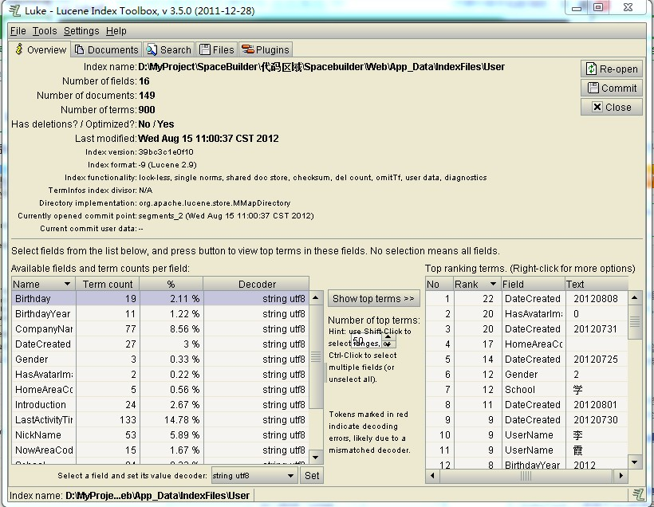
Lucene索引查看工具——LukeAll
http://code.google.com/p/luke/
Notes:
Luke 是查询LUCENE索引文件的工具， 而且用 Luke 的Search可以做查询
Luke is a handy development and diagnostic tool, which accesses already existing Lucene indexes and allows you to display and modify their contents in several ways:
browse by document number, or by term
view documents / copy to clipboard
retrieve a ranked list of most frequent terms
execute a search, and browse the results
analyze search results
selectively delete documents from the index
reconstruct the original document fields, edit them and re-insert to the index
optimize indexes
and much more...

Slide 25
四、使用Lucene进行搜索
实现简单的搜索功能
Search方法的几种重载
范围搜索、前缀搜索、短语搜索、组合搜索
搜索过滤
搜索排序

Slide 26
实现简单的搜索功能
构建IndexSearcher
Directory dir = FSDirectory.Open(new FileInfo(indexPath));
IndexSearcher searcher = new IndexSearcher(dir, true); //true表示只读方式打开
构建Query
Term term = new Term(“Name”, ” Tom”);
Query query = new TermQuery(term);
调用Search方法搜索
TopDocs topDocs = searcher.search(query, 100); //100是最大返回记录数
根据搜索结果解析Document
IEnumerable<Document> docs = topDocs.ScoreDocs.Select(
scoreDoc => searcher.Doc(scoreDoc.Doc));
读取Document中的值
string name = doc.Get(“Name”);

Slide 27
Search方法的几种重载
直接进行搜索，返回评分最高的n条记录
TopDocs Search(Query query, int n)
根据过滤条件进行搜索，返回评分最高的n条记录
TopDocs Search(Query query, Filter filter, int n);
根据过滤条件进行搜索，返回指定排序条件的n条记录
TopFieldDocs Search(Query query, Filter filter, int n, Sort sort);
根据过滤条件进行搜索，并将结果传入搜索结果收集器
void Search(Query query, Filter filter, Collector results);
分页搜索 TopFieldCollector collector = TopFieldCollector.Create(sort, pageIndex * pageSize, false, true, false, true);
searcher.Search(query, filter, collector);
IEnumerable<Document> docs = collector.TopDocs().ScoreDocs.Skip((pageIndex - 1) * pageSize).Select(scoreDoc => searcher.Doc(scoreDoc.Doc));

Slide 28
文本范围搜索（TermRangeQuery）
根据字符串的范围进行搜索
构造函数
TermRangeQuery(string field, string lowerTerm, string upperTerm,
bool includeLower, bool includeUpper);
示例：搜索条件为年龄0岁-18岁
Query query = new TermRangeQuery(“Age”, ”000”, ”018”, true, true);

Slide 29
数字范围搜索（NumericRangeQuery）
NumericRangeQuery可根据数字（整数或小数）的范围进行搜索，相对于TermRangeQuery有更好的性能；
只有用NumericField索引域，才能使用NumericRangeQuery
实例化方法
NewFloatRange(string field, float min, float max,
bool minInclusive, bool maxInclusive)
NewIntRange(string field, System.ValueType min,
System.ValueType max, bool minInclusive, bool maxInclusive)
示例：搜索条件为年龄0岁-18岁
Query query = NumericRangeQuery.NewIntRange(
“Age”, 0, 2012, true, true);

Slide 30
RangeQuery的使用限制
前面讲的两个RangeQuery在内部将搜索区间内的每一个值组装成一个TermQuery，通过BooleanQuery组合起来，如果区间范围太大，会导致性能低下，甚至出现TooManyClausesException
假如有个字段存储了毫秒格式的日期，如果搜索时间区间在一年内数据，会生成大量的TermQuery！！
解决此问题有两个办法：
  使用RangeFilter替代RangeQuery， RangeFilter不存在这方面的问题，具体用法后面会讲到
  使用ConstantScoreRangeQuery，其使用方法与TermRangeQuery相同，从原理上讲，它的内部其实也采用了Filter来实现
Notes:
ConstantScoreRangeQuery 和 RangeQuery 的区别在于：
It is faster than RangeQuery
Unlike RangeQuery, it does not cause a BooleanQuery.TooManyClauses exception if the range of values is large
Unlike RangeQuery it does not influence scoring based on the scarcity of individual terms that may match

Slide 31
字符串前缀搜索（PrefixQuery）
搜索包含以指定字符串开头的项的文档
示例：搜索以“青岛”开头的大学
Term term = new Term(“School”,” 青岛”);
Query query = new PrefixQuery(term);
“青岛大学”、“青岛科技大学”、“青岛理工大学”均符合上述搜索条件

Slide 32
短语搜索（PhraseQuery）
根据多个短语（Phrase）匹配包含这些短语且短语之间的距离在某个范围内（slop）的文档，例如：
  文档内容为“青岛市崂山区香山路”
  分词后的索引为“[青岛][市][崂山][区][香山][路]”
  短语搜索可匹配“青岛 香山”的搜索条件
  “青岛”与“香山”之间的距离（slop）为3，即“青岛”需要移动3个位置才能到达“香山”之前
短语搜索适用于对中文或英文单词的模糊搜索，而FuzzyQuery适用于英文的字母或数字的模糊搜索

Slide 33
短语搜索代码示例
string phrases = new string[] {“青岛”, ”香山”};
PhraseQuery query = new PhraseQuery();
foreach (var phrase in phrases)
{
query.Add(new Term(“Address”, phrase));
}
query.SetSlop(3);
问题：搜索条件如果是“香山 青岛”，结果是否匹配？
Notes:
答案是 否，因为需要slop=5才能符合条件

Slide 34
组合多个搜索（BooleanQuery）
BooleanQuery可以将各种搜索类型组合成一个复杂的搜索
  BooleanQuery query = new BooleanQuery();
  TermQuery q1 = new TermQuery();
  PhraseQuery q2 = new PhraseQuery();
  query.Add(q1, BooleanClause.Occur.MUST);
  query.Add(q2, BooleanClause.Occur.MUST);
BooleanClause.Occur定义了子查询之间逻辑关系
  与（AND）： BooleanClause.Occur.MUST
  或（OR）： BooleanClause.Occur.SHOULD
  非（NOT）： BooleanClause.Occur.MUST_NOT

Slide 35
搜索过滤（Filter）
Filter的作用
  缩小搜索空间，把可能的搜索匹配结果限制在所有文档的一个子集中
  可以实现在搜索结果中的继续搜索特性
Filter与Query的区别
  Filter没有评分操作
  Filter通常比Query有更好的性能表现
  Filter可以缓存过滤结果，提高搜索性能
什么情况下使用Filter
  Filter必须在Query不为null的情况下才有作用
  不影响相关性的搜索条件或需要限制范围的条件，如日期、地区、年龄、性别、分组、Owner
  RangeQuery搜索范围过大，可以用RangeFilter替代
  相同的查询条件不断缩小查询范围，可以使用缓存提高搜索性能，如淘宝的商品搜索

Slide 36
搜索过滤代码示例
TermRangeFilter
  Filter filter = new TermRangeFilter(“Age”,”000”,”018”,true,true);
  searcher.Search(query, filter, 100);
可以看出Filter的使用与Query很相似，NumericRangeFilter、 PrefixFilter等也是这样
将Query转为Filter
  TermQuery query = new TermQuery(new Term(“Owner”, “Tom”));
  Filter filter = new QueryWrapperFilter(query);
  此Filter实现了安全过滤器功能，限定了只能搜索Owner为Tom的记录

Slide 37
搜索排序（Sort）
Lucene默认根据评分（关联性）倒序排列
内置排序
  按相关性排序：Sort.RELEVANCE = new Sort() = NULL
  按索引顺序排序：Sort.INDEXORDER
根据域（Field）排序
  需要排序的Field在索引时必须是Field.Index.NOT_ANALYZED和Field.Store.YES
  域排序对数字域和文本域默认都是采用升序排序
  需注意文本Field的排序是根据string.CompareTo()方法，对于数字存储为文本的Field，需要在存储前先用0填充至固定长度
Notes:
接受Sort对象参数的Search方法不会对文档进行评分，因为评分操作会消耗大量系统性能
因此，如果希望按照相关性排序时，应尽量用无Sort参数Search方法

Slide 38
索引排序代码示例
文本域排序
  Sort sort = new Sort(new SortField(“Name”, SortField.STRING));
数字域排序
  Sort sort = new Sort(new SortField(“Age”, SortField.INT));
倒排序
  Sort sort = new Sort(new SortField(“Age”, SortField.INT, true));
多个域排序
  SortField[] fields = new SortField[]{new SortField(“Name”, SortField.STRING), new SortField(“Age”, SortField.INT)};
  Sort sort = new Sort(fields);

Slide 39
五、社会化开发平台搜索架构
生产环境中的搜索技术难点
近实时搜索（NRT）技术
基于WCF技术实现集群环境下的搜索
社会化开发平台搜索架构核心类
Spacebuilder的搜索应用核心类
Spacebuilder中实现增量索引
Spacebuilder中的搜索过程
Spacebuilder中调用WCF搜索服务

Slide 40
生产环境中的搜索技术难点
增量索引与实时搜索
  用户需要对更新的内容即时搜索，尤其是在Web2.0时代，信息需要更及时的呈现
  实时搜索的一般实现
  = 重新构建IndexSearcher
  = IndexWriter.Commit() + IndexReader.Reopen()
  IndexWriter.Commit()和IndexReader.Reopen()的IO代价高昂
  重新构建IndexSearcher可能中断执行中的搜索
分布式部署
  多个应用需要同时更新索引，但索引只能并发读，不能并发写
  海量数据和大并发环境，单台服务器可能在索引或搜索时可能成为性能瓶颈
  开发的系统架构有时需要对外提供面向服务的搜索接口
Notes:
IndexReader在打开索引时获得一个索引镜像，
IndexWriter必须执行Commit操作才能将索引写入硬盘
IndexSearcher只能搜索IndexReader打开时的搜索内容
IndexWriter的Commit和IndexReader的Open代价昂贵

Slide 41
近实时搜索（NRT）技术
Lucene的NRT（Near-Real-Time Search）通过一个打开的IndexWriter快速搜索索引的变更内容，而不必先调用Commit()或Close()方法将索引提交至硬盘，具体实现过程：
  保持一个长期打开的IndexWriter来完成持续变更；
  通过IndexWriter的GetReader()方法获得IndexReader，根据IndexReader构建IndexSearcher；
  索引更新时，调用IndexReader.Reopen()方法得到新的IndexReader，构建新的IndexSearcher。由于是在内存中操作，所以这个过程速度非常快；
  使用定时任务执行IndexWriter.Commit()，将索引变更持久化到硬盘。当然，系统意外关闭时会有最近一个任务周期内的索引丢失的风险；
  使用线程锁，保证搜索过程不会被IndexSearcher的重新构建过程中断。

Slide 42
基于WCF技术实现集群环境下的搜索
WCF是微软提供的SOA框架，提供了Web Service(SOAP with HTTP communication)，.NET Remoting(TCP/HTTP/Pipeline communication)以及基础的Winsock等通信支持
基于简单实现的考虑，我们的平台目前使用的是HTTP通信方式
构建集中式的搜索服务器，索引和搜索操作由一台服务器上的一个应用完成（也可采用共享索引文件的方式实现搜索集群），该应用通过WCF为其它应用提供索引和搜索服务
WCF通信需要传输的对象支持序列化，上文中提到了NumericField不能序列化的问题，使用时需注意。
Notes:
全文索引的分布式检索粗想想似乎很简单，感觉就是把多个接入点搜索出来的数据做个合并排序就可以，但如果想要做好，满足商业应用要求，这里面涉及到 很多算法优化的问题，比如多路排序的优化，动态路由，翻页的优化，通讯的优化，分发复制，冗余和故障转移等等。从今天开始，我将逐步讲解 HubbleDotNet 在分布式检索方面的众多算法考虑。目前支持分布式查询的开源搜索技术有很多。最常见的比如 solr . solr 实际上是把 lucene 做成了服务形式
由于索引文件同时只能由一个IndexWriter打开，只能由一个程序实例对索引进行更新操作。另外，基于NRT的设计原理，IndexReader也从IndexWriter中获取，因而搜索服务和索引服务必须在同一个程序实例中。基于这两点原因，在集群环境中，必须选择其中一台机器作为集中式的搜索服务器，同时为其它服务器提供索引更新和搜索服务。
系统使用WCF进行服务的远程调用，由WcfWeb提供WCF服务。SearchServer子项目提供了ISearchEngine的另一个实现类——SearchEngineClient，客户端系统简单的通过DI容器注册不同的ISearchEngine实现，即可完成本地搜索和分布式搜索的切换。分布式环境时，调用SearchEngineClient的方法，通过WCF调用远程搜索服务器中SearchEngine的相关方法。

Slide 43
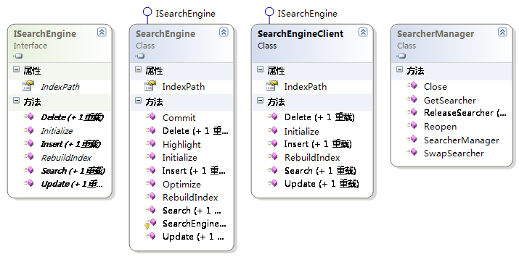
社会化开发平台搜索架构核心类
Notes:
SearcherManager提供了对NRT操作的封装，其GetSearcher方法可以返回当前索引状态下的最新IndexSearcher。另外，SearcherManager使用了线程同步技术，能够保证索引变更时不会影响到正在执行的查询操作。
SearchEngine类提供了搜索引擎功能的完整实现，包括索引操作和搜索操作。
SearchEngine类实现了ISearchEngine接口，ISearchEngine接口同时是一个WCF服务契约，因此SearchEngine既可以作为本地搜索的实现，也可以通过WCF提供分布式搜索服务。
SearchServer子项目提供了ISearchEngine的另一个实现类——SearchEngineClient，客户端系统简单的通过DI容器注册不同的ISearchEngine实现，即可完成本地搜索和分布式搜索的切换。分布式环境时，调用SearchEngineClient的方法，通过WCF调用远程搜索服务器中SearchEngine的相关方法。

Slide 44
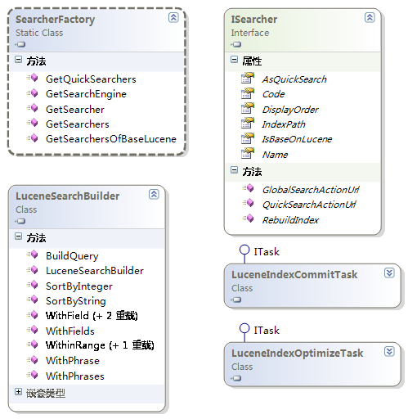
Spacebuilder的搜索应用核心类
Notes:
ISearcher：搜索器的接口，每一种类型的搜索，如用户搜索、博客搜索、论坛搜索都实现一个特定的搜索器，完成自身内容的搜索
SearcherFactory：搜索器工厂类，所有的搜索器都通过DI容器注册，这个类的作用就是根据不同的条件获取对应的搜索器或搜索引擎对象
LuceneSearchBuilder：搜索条件构造器，IndexSearch.Search()方法需要Query、Filter、Sort三个参数，这个类对这三个对象的构造做了封装，简化了其构造过程
索引定时任务
由于采用了NRT技术，索引的更改并不会立刻变更硬盘上的索引文件，因此需要通过LuceneIndexCommitTask定时执行SearchEngine的Commit方法，提交索引更改。Commit方法执行后，不需要关闭或重新打开IndexWriter，正在执行的查询操作也不受影响。
需要注意的时，如果遇到服务器断电、服务意外停止等特殊情况，自最后一次Commit的索引变更将无法持久化到硬盘，因此Commit任务的间隔不宜太长，可以设置为3-5分钟。
SearchEngine的Optimize方法用于优化索引，通过LuceneIndexOptimizeTask定时调用。索引优化可以一定程度上提高搜索性能，但是Optimize方法会进行大量的IO操作，在执行时可能会影响系统的正常运行，因此一般建议只有搜索性能受索引碎片的影响比较大时才选择运行（如经过测试，搜索性能提高不大，则可以关闭这个定时任务），并且定时任务的间隔不宜太短，建议设定运行频率为1-3小时。

Slide 45
SearcherFactory类的主要方法
获取所有搜索器
  public static IEnumerable<ISearcher> GetSearchers();
获取指定个数的快捷搜索搜索器
  public static IEnumerable<ISearcher> GetQuickSearchers(int num) ;
获取所有基于Lucene的搜索器
  public static IEnumerable<ISearcher> GetSearchersOfBaseLucene();
根据搜索器编码获取搜索器
  public static ISearcher GetSearcher(string code) ;
根据索引路径获取对应的搜索引擎对象
  public static ISearchEngine GetSearchEngine(string indexPath);

Slide 46
LuceneSearchBuilder类的使用
  LuceneSearchBuilder searchBuilder = new LuceneSearchBuilder();
  //添加搜索条件
  searchBuilder.WithPhrase(……)
  .WithPhrases(……)
  .WithField(……)
  .WithFields(……)
  .WithinRange(……);
  //添加排序条件
  searchBuilder.SortByInteger(……);
  searchBuilder.SortByString(……);
  //构建构建Query、Filter、Sort
  Query query = null; Filter filter = null; Sort sort = null;
  searchBuilder.BuildQuery(out query, out filter, out sort);

Slide 47
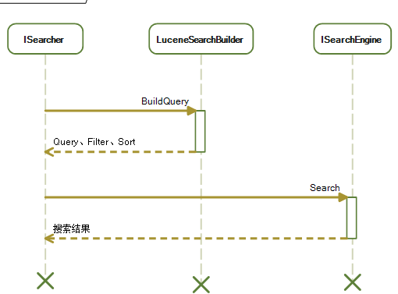
Spacebuilder中的搜索过程
Notes:
搜索器：系统需要为每一种类型的搜索创建一个搜索器，搜索器的实现类需要继承ISearcher接口。搜索器调用LuceneSearchBuilder的BuildQuery方法构造ISearchEngine搜索需要的Lucene.Net.Search.Query、Lucene.Net.Search.Filter、Lucene.Net.Search.SortField，然后调用ISearchEngine实现类的Search方法完成搜索，返回搜索结果。
快捷搜索：
在ISearcher的各实现类定义是否作为快捷搜索（AsQuickSearch）；
从SearcherFactory.GetQuickSearchers()，顺序获取所有用于快捷搜索的ISearcher，并通过Ajax分别调用各ISearcher的QuickSearchActionUrl(string keyword)，并对结果进行汇总；
全局搜索：从SearcherFactory.GetSearchers()，顺序获取所有ISearcher，并通过Ajax分别调用各ISearcher的GlobalSearchActionUrl(string keyword)，并对结果进行汇总；
ISearcher的Code命名规则
各ISearcher的Code必须唯一；
应用的Code以ApplicationKey作为前缀，例如：Blog_Search；
全局搜索的Code使用空字符串；

Slide 48
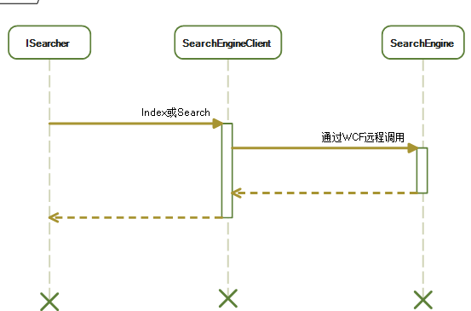
Spacebuilder中调用WCF搜索服务
Notes:
由于索引文件同时只能由一个IndexWriter打开，只能由一个程序实例对索引进行更新操作。另外，基于NRT的设计原理，IndexReader也从IndexWriter中获取，因而搜索服务和索引服务必须在同一个程序实例中。基于这两点原因，在集群环境中，必须选择其中一台机器作为集中式的搜索服务器，同时为其它服务器提供索引更新和搜索服务。
系统使用WCF进行服务的远程调用，由WcfWeb提供WCF服务。SearchServer子项目提供了ISearchEngine的另一个实现类——SearchEngineClient，客户端系统简单的通过DI容器注册不同的ISearchEngine实现，即可完成本地搜索和分布式搜索的切换。分布式环境时，调用SearchEngineClient的方法，通过WCF调用远程搜索服务器中SearchEngine的相关方法。

Slide 49
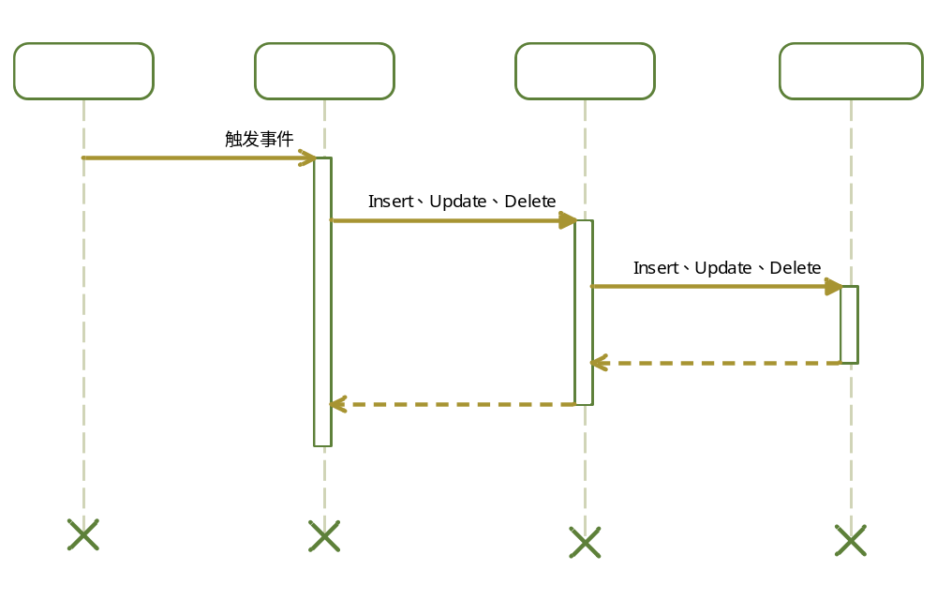
Spacebuilder中实现增量索引
Notes:
ISearchEngine实现类的RebuildIndex方法用于索引初始化或重建索引，由于该操作可能会处理大量数据，因此进行了特定优化，调用时需要把数据分成多批次进行，每批建议不超过万条；
增量索引的实现通过EventModule实现，实体添加、修改、删除是通过EventModule进行索引维护操作。

Slide 50
六、代码示例：用户搜索
用户搜索相关类
索引文档
搜索条件封装
搜索器实现
增量索引

Slide 51
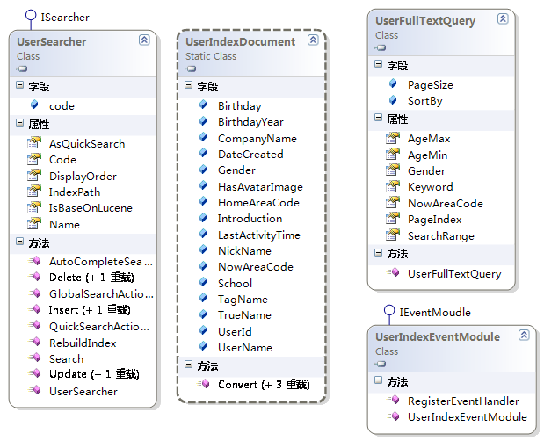
用户搜索相关类
Notes:
UserIndexDocument定义了用户搜索的索引字段名称，并提供了Covert方法，实现了用户实体User对象掉Document对象的转换
UserFullTextQuery封装了用户搜索的搜索条件，包括搜索字段、分页参数、排序条件等
UserSearcher实现了ISearcher接口，除了实现ISearcher的接口方法外，还提供了Search方法用于分页搜索，AutoCompleteSearch用于自动完成搜索，以及Insert、Delete、Update等方法
UserIndexEventModule实现了IEventModule接口，用于以事件机制处理用户搜索的增量索引更新

Slide 52
索引文档（UserIndexDocument）
定义索引字段
  public static readonly string UserId = "UserId"; public static readonly string TrueName = "TrueName";
实现User→Document转换
  public static Document Convert(User user)
  {
  Document doc = new Document();
  doc.Add(new Field(UserIndexDocument.UserId, user.UserId.ToString (), Field.Store.YES, Field.Index.NOT_ANALYZED));
  doc.Add(new Field(UserIndexDocument.TrueName, user.TrueName. ToLower(), Field.Store.YES, Field.Index.ANALYZED));
  return doc;
  }

Slide 53
搜索条件封装（UserFullTextQuery）
  public string Keyword { get; set; } //关键字
  public string NowAreaCode { get; set; } //所在地区过滤条件
  public GenderType Gender { get; set; } //性别过滤条件
  //当前分页页码
  private int pageIndex = 1;
  public int PageIndex
  {
    get {
    if (pageIndex < 1) return 1;
    else return pageIndex;
    }
  set { pageIndex = value; }
  }

Slide 54
搜索器实现（UserSearcher）
构造函数
  public UserSearcher(string name, string indexPath, bool asQuickSearch, int displayOrder) {
    this.Name = name;
    this.IndexPath = Tunynet.Utilities.WebUtility.GetPhysicalFilePath(indexPath);
    this.AsQuickSearch = asQuickSearch;
    this.DisplayOrder = displayOrder;
    searchEngine = SearcherFactory.GetSearchEngine(this.IndexPath);
  }
分批重建索引 RebuildIndex()
do {
isEndding = (pageSize * pageIndex < totalRecords) ? false : true;
searchEngine.RebuildIndex(docs, isBeginning, isEndding);
isBeginning = false;
pageIndex++;
} while (!isEndding);
Notes:
UserSearcher实现了ISearcher接口，除了实现ISearcher的接口方法外，还提供了Search方法用于分页搜索，AutoCompleteSearch用于自动完成搜索，以及Insert、Delete、Update等方法
RebuildIndex方法用于索引初始化或重建索引，由于该操作可能会处理大量数据，因此进行了特定优化，调用时需要把数据分成多批次进行，每批建议不超过万条；

Slide 55
搜索器实现（UserSearcher）
分页搜索Search()
  Query query = null; Filter filter = null; Sort sort = null;
  searchBuilder.BuildQuery(out query, out filter, out sort);
  SortField[] sortFields= sort == null ? null : sort.GetSort();
  PagingDataSet<Document> searchResult = searchEngine.Search(query, filter,
  sortFields, userQuery.PageIndex, userQuery.PageSize);
  IEnumerable<Document> docs = searchResult.ToList<Document>();
  //遍历docs，解析出搜索结果中的用户ID
  //根据用户ID列表批量查询用户实体列表
  //根据用户实体列表组装分页对象
Notes:
UserSearcher实现了ISearcher接口，除了实现ISearcher的接口方法外，还提供了Search方法用于分页搜索，AutoCompleteSearch用于自动完成搜索，以及Insert、Delete、Update等方法
RebuildIndex方法用于索引初始化或重建索引，由于该操作可能会处理大量数据，因此进行了特定优化，调用时需要把数据分成多批次进行，每批建议不超过万条；

Slide 56
增量索引（UserIndexEventModule）
注册事件处理器
public void RegisterEventHandler() {
  EventBus<User>.Instance().After += new CommonEventHandler<User, CommonEventArgs>(User_After);
  EventBus<UserProfile>.Instance().After += new CommonEventHandler<UserProfile, CommonEventArgs>(UserProfile_After);
  EventBus<UserProfile, CropAvatarEventArgs>.Instance().After += new CommonEventHandler<UserProfile, CropAvatarEventArgs>(FirstUploadAvatar_After);
}
根据事件类型选择不同的索引操作
if (eventArgs.EventOperationType == EventOperationType.Instance().Delete())
{
//使用UserSearcher删除索引
userSearcher.Delete(user.UserId);
}

Slide 57
Q & A
青岛拓宇网络科技有限公司

